Slide 1
«ЖИВОТНЫЙ МИР КРАЙНЕГО СЕВЕРА»
.

Slide 2
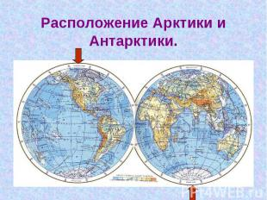
Короной снежной с двух сторон
Наш шар прекрасный окружен!
Два полюса, два братика-
Антарктика и Арктика.

Slide 3
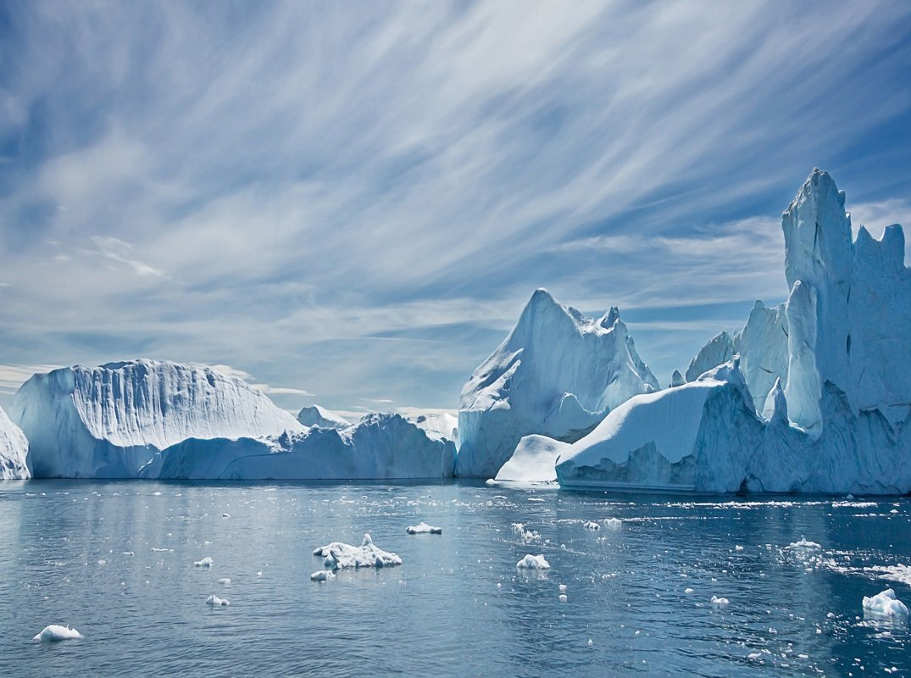
Климат здесь суровый, по полгода не бывает солнца – длится полярная ночь. Целые сутки темным-темно и очень холодно, а следующие полгода солнце не заходит за горизонт, но лучи его настолько слабы, что не греют – это время называют полярным днем. В Арктике долгая и холодная зима, а лето короткое и тоже холодное. Здесь очень скудная растительность – низкорослые кустарники карликовой березы, да полярной ивы. Летом здесь не растет трава, а лишь мхи и лишайники. Как вы думаете, почему здесь так мало растений? Куда не кинь взгляд – всюду только снег и лед. Даже глаза режет от бесконечной белизны. Нам южанам очень холодно.
Где всегда, скажите дети, Полно снега, много льда, Ночи длятся по полгода, Ветры мчат туда-сюда? Где под северным сияньем Люди ездят на санях? Что за регион планеты, Где не тает лед в морях? Где отчётливо видна Наших звёзд галактика? Подскажите место то, Как зовётся?.. (Арктика)

Slide 4
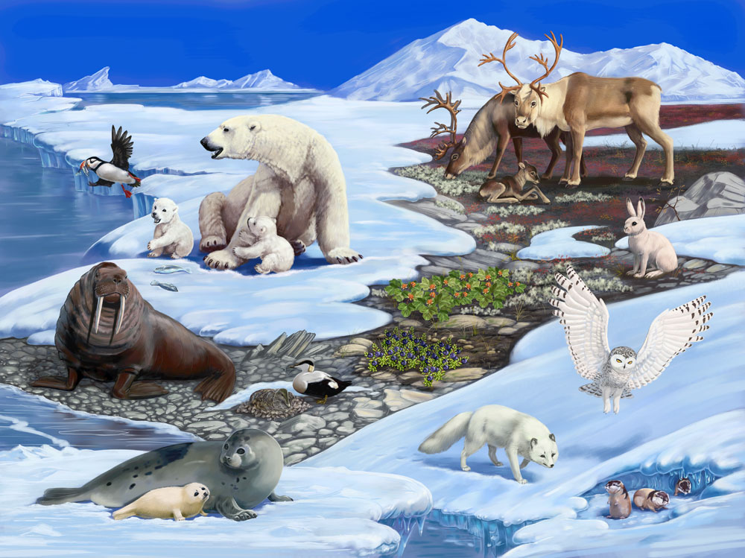

Slide 5
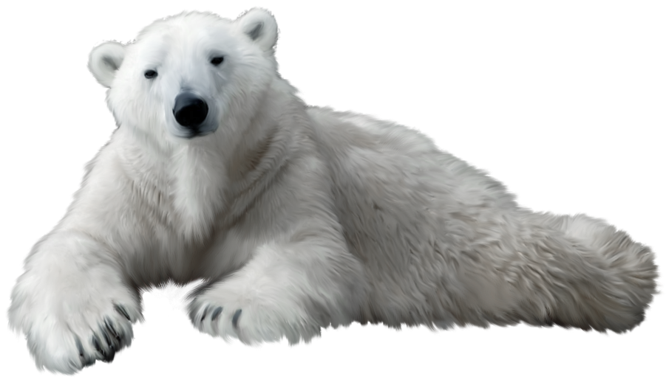
Физкультминутка «Арктика»
Здесь всюду холод, лед и тень, Дети обнимают себя за плечи
Полгода — ночь, Закрывают глаза ладонями
Полгода — день. Выпрямляются, поднимают руки вверх
Из льда здесь люди строят дом, Соединяют руки над головой — «крыша»
И океан покрыт весь льдом. Разводят руки в стороны
Зверей ты здесь почти не встретишь. Ставят ладонь козырьком над глазами
И птиц ты в небе не заметишь. Делают махи руками
Лишь мишка, белый, словно иней, Подражают походке медведя
Хозяин ледяной пустыни. Руки на поясе, стоят смирно

Slide 6
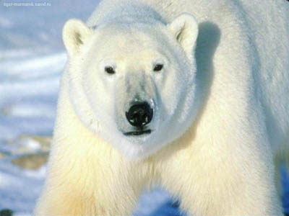
БЕЛЫЕ МЕДВЕДИ

Slide 7
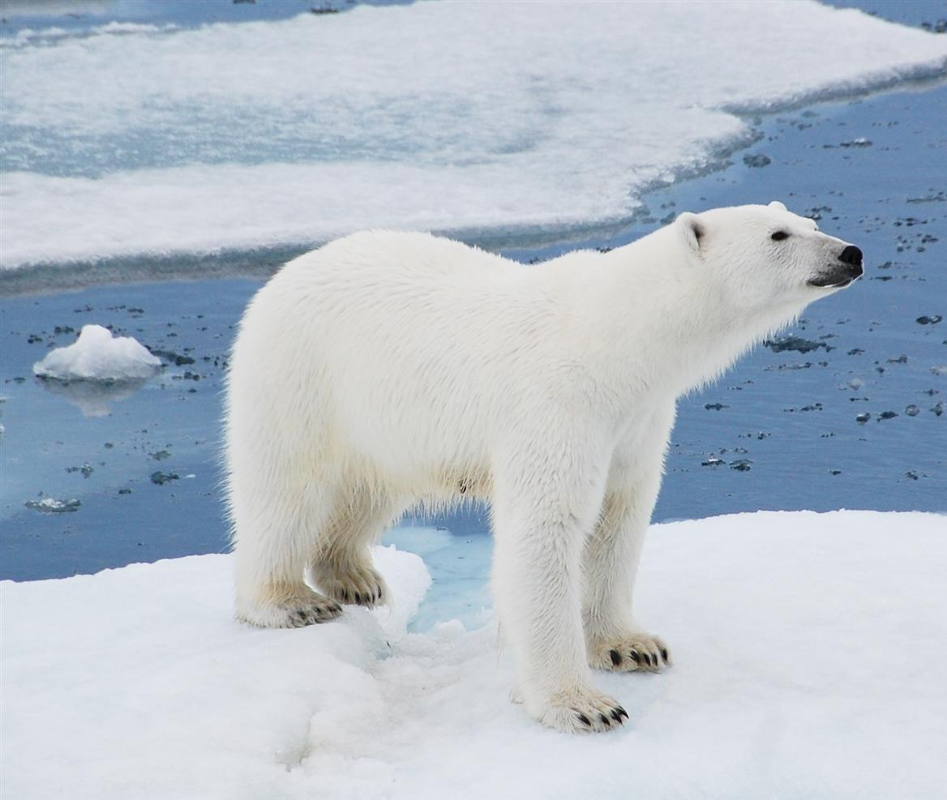
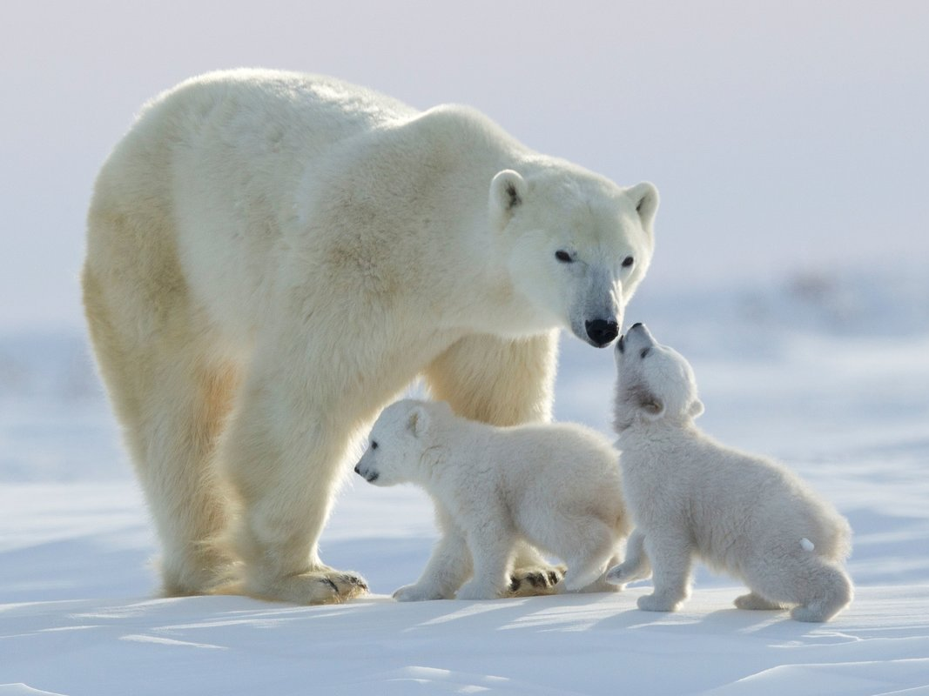
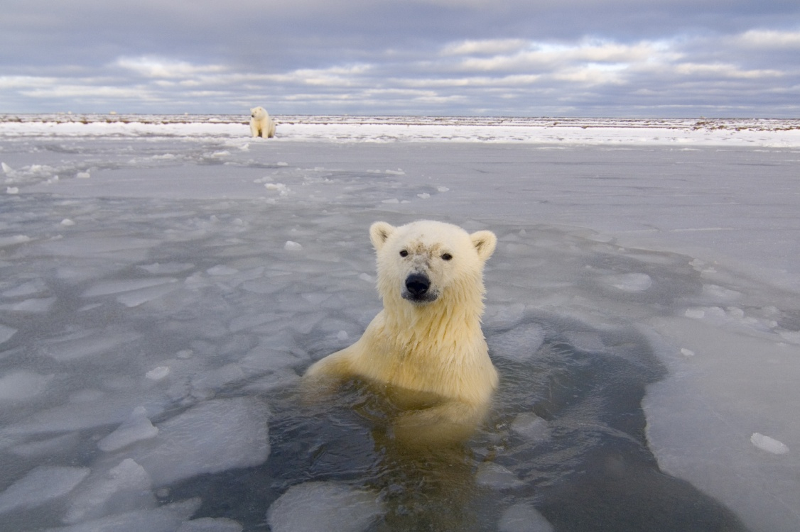
Белый медведь - самый крупный из млекопитающих отряда хищных. Обычно самцы весят 400-450 кг, длина тела 200-250 см, высота в холке до 130-150 см. Самки заметно мельче (200-300 кг).
Охотится на нерпу, морского зайца, моржа и др. морских животных.
Несмотря на кажущуюся неповоротливость, белые медведи даже на суше быстры и ловки, а в воде легко плавают и ныряют. Очень густая, плотная шерсть защищает тело медведя от холода и намокания в ледяной воде

Slide 8
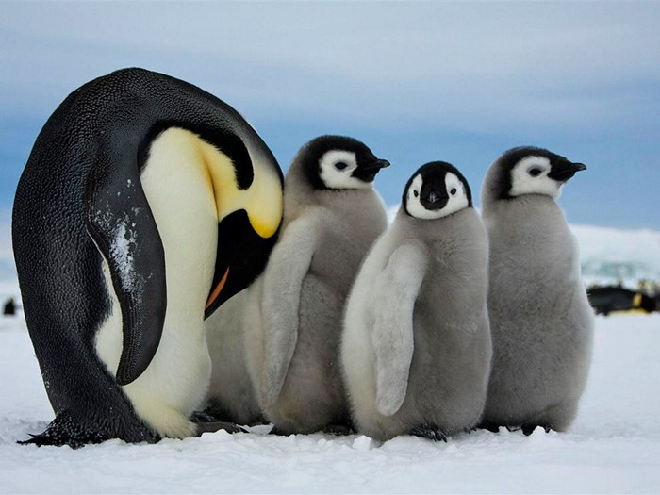
ПИНГВИНЫ

Slide 9
Пингви́ны— относятся к нелетающим морским птицам. Самым большим из современных представителей является императорский пингвин (рост — 110—120 см, вес до 46 кг), самые мелкие — малый пингвин (рост 30—45 см, вес 1—2,5 кг).
Пингвины питаются рыбой. Под водой пингвины почти не издают звуков, а на суше они общаются посредством криков, напоминающих звуки трубы и трещотки. Пингвины гнездятся большими колониями. В насиживании яиц и выкармливании птенцов принимают участие оба родителя попеременно. Кормом птенцам служит полупереваренные и отрыгнутые родителями рыба и ракообразные. Детеныши находят убежище от холода в нижних складках родительского живота.

Slide 10
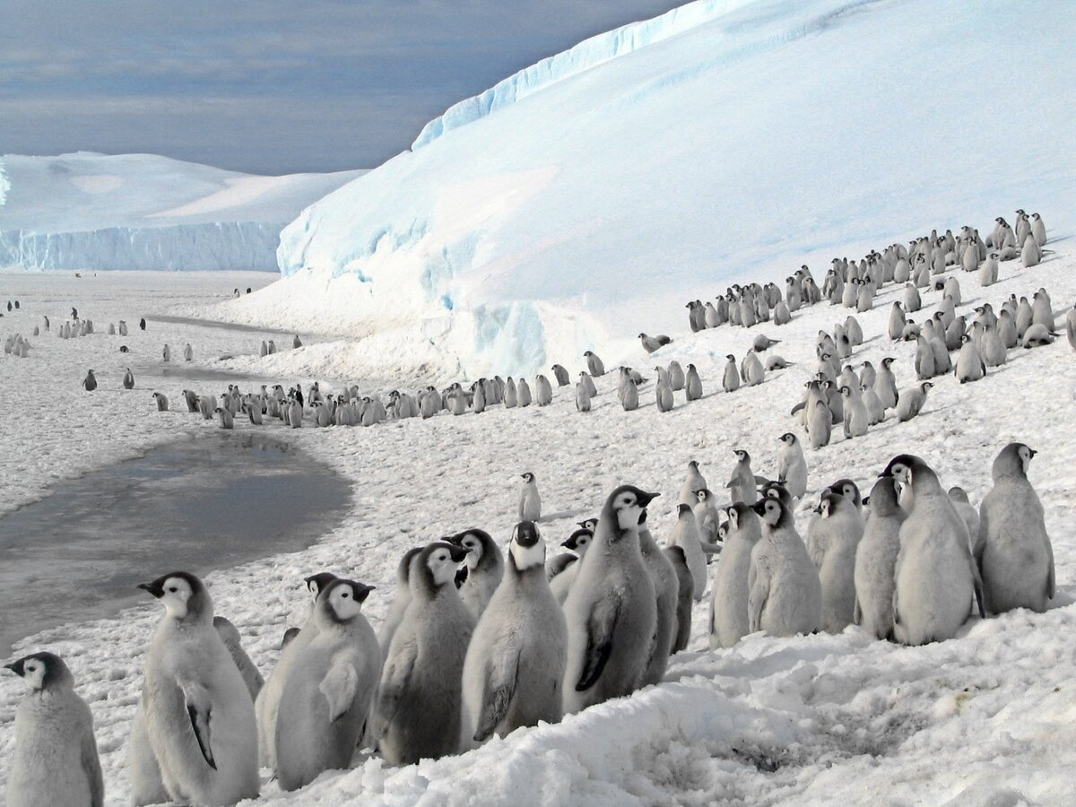
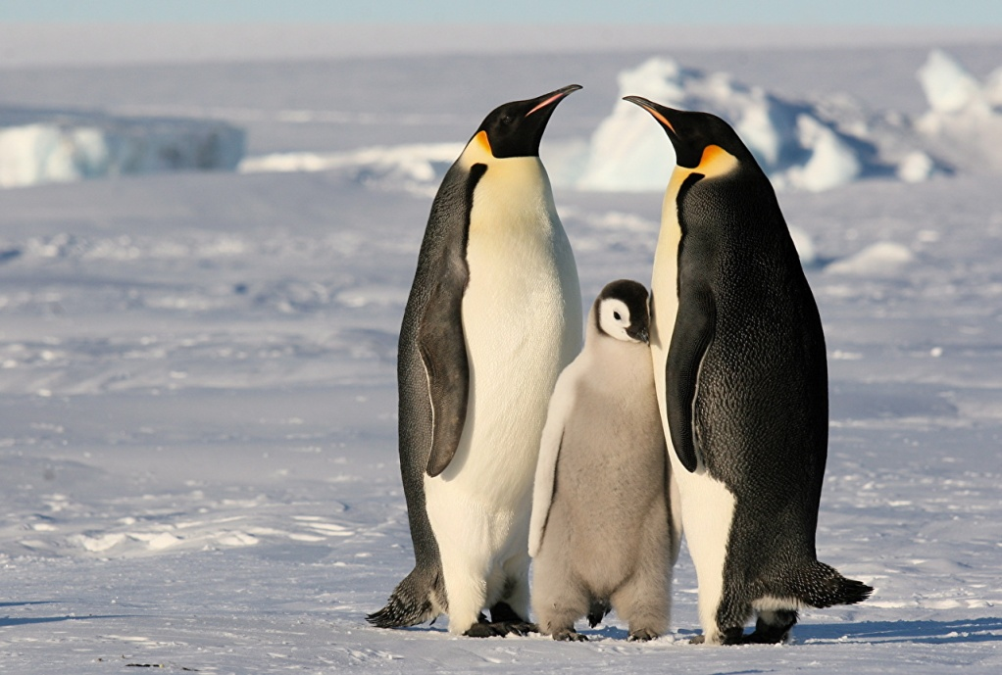
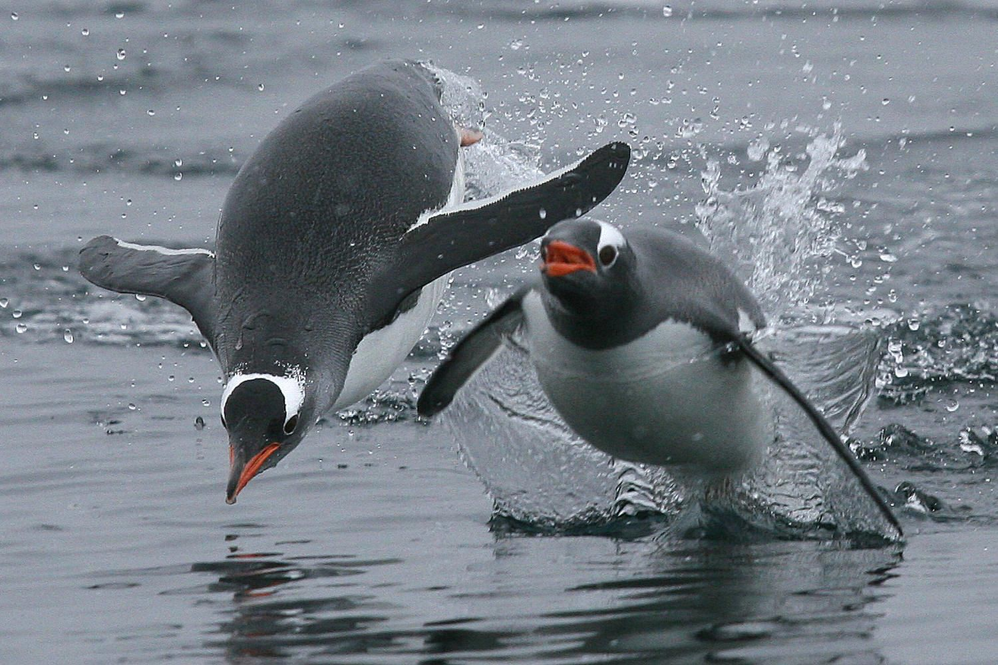

Slide 11
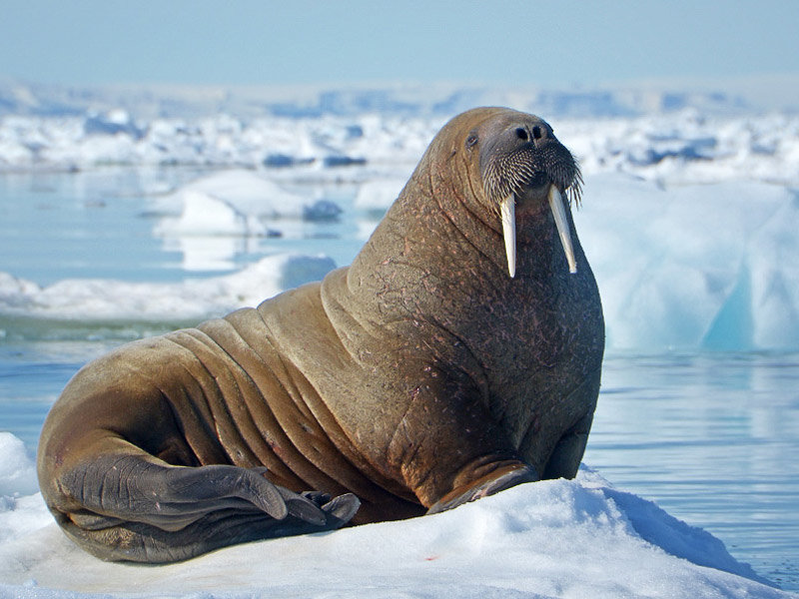
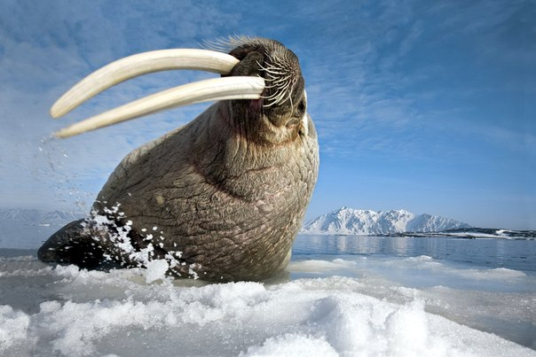
Морж — очень крупное животное. Длина тела у некоторых особей может достигать 5 метров, а масса доходить до полутора тонн. Средняя длина самца составляет 3,5 метра, вес колеблется в пределах тонны. Самки помельче. Их обычная длина, как правило, 2,8-2,9 метра, масса составляет порядка 700-800 кг. Все взрослые моржи имеют клыки, торчащие у них изо рта. Их длина достигает 60-80 см, а весит каждый не менее 3-х кг.
Морж - крупный морской зверь с очень толстой кожей. Эти громадные, неуклюжие на суше животные, населяют Крайний Север, живут преимущественно у берегов.
Пища моржа состоит главным образом из моллюсков и других донных беспозвоночных, иногда моржи едят рыбу. В отдельных случаях моржи могут нападать на тюленей .
.

Slide 12
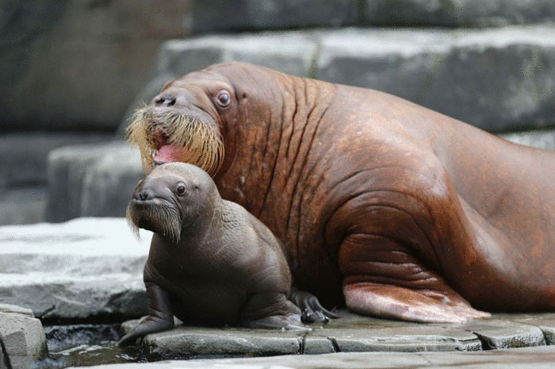
МОРЖ

Slide 13
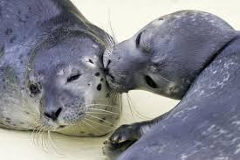
ТЮЛЕНИ

Slide 14
Тюле́ни - это млекопитающие. Известно около 20 видов этих животных. Известно несколько видов тюленей. Длина тюленей составляет от 170 до 180 см, а вес - от 120 до 140 кг.
Они сбиваются в колонии, в которых может состоять до десяти тысяч особей. Распространены широко; особенно многочисленны в приполярных широтах. Большинство видов образует на льдах залёжки. Питаются тюлени рыбой и ракообразными. Охотясь на них, тюлени ныряют на глубину до 200 м

Slide 15
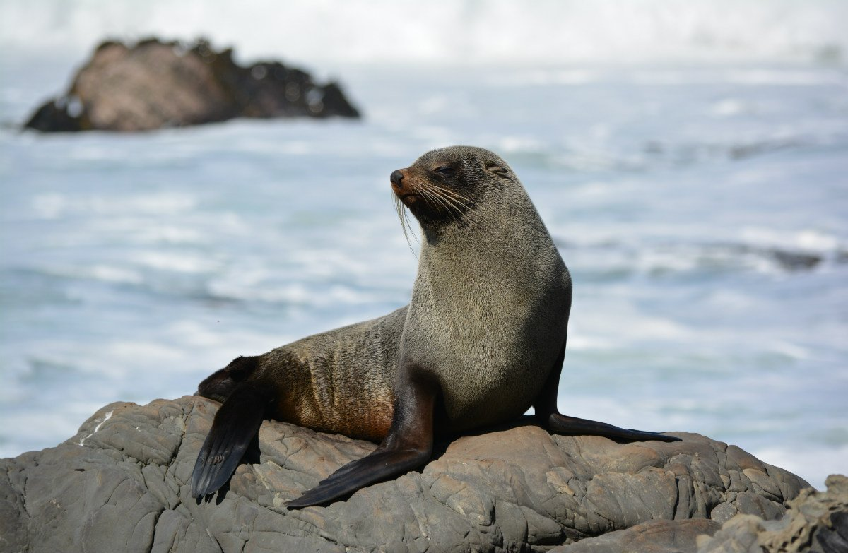
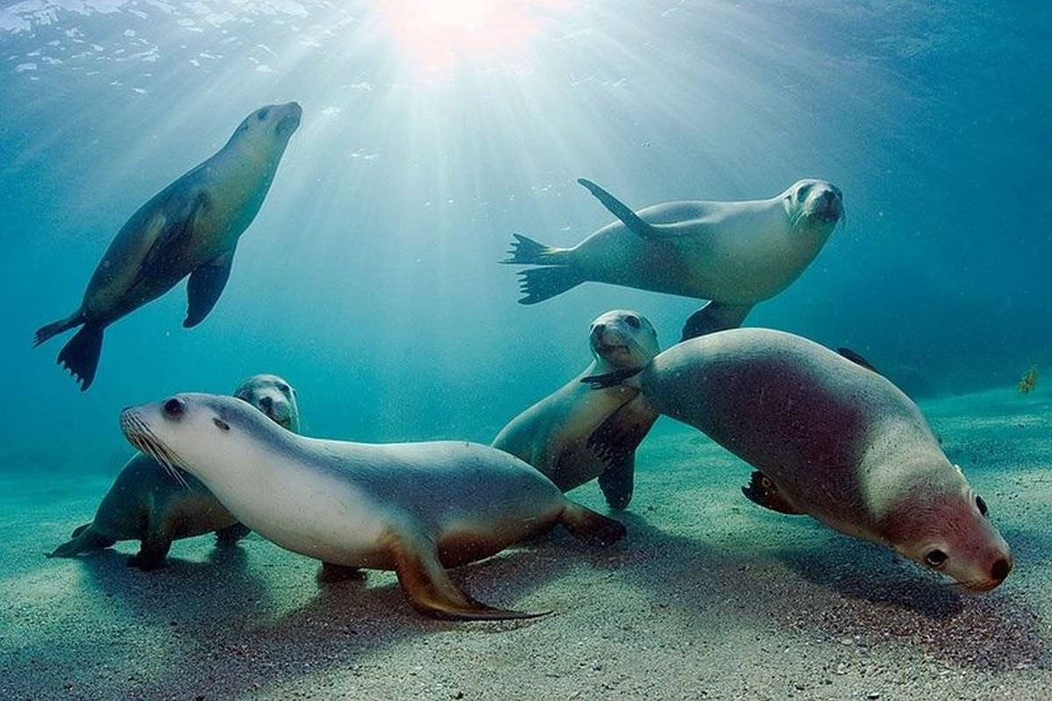
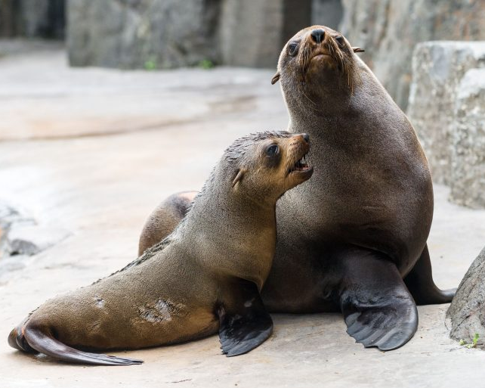

Slide 16
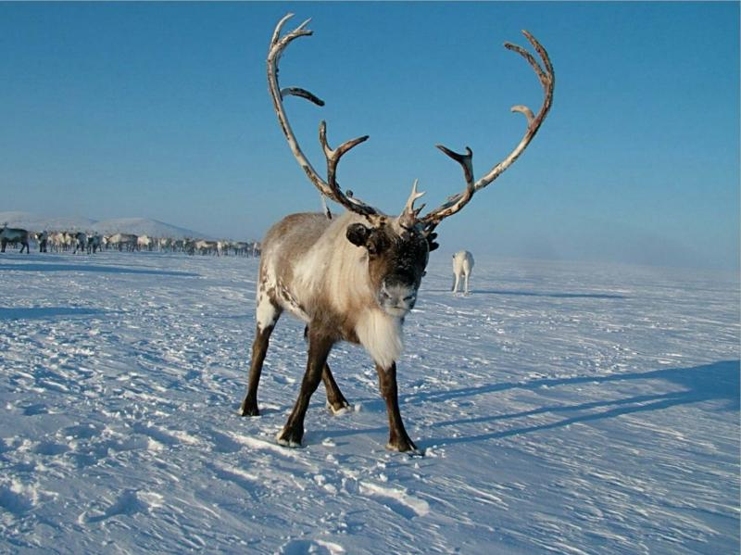
СЕВЕРНЫЕ ОЛЕНИ

Slide 17
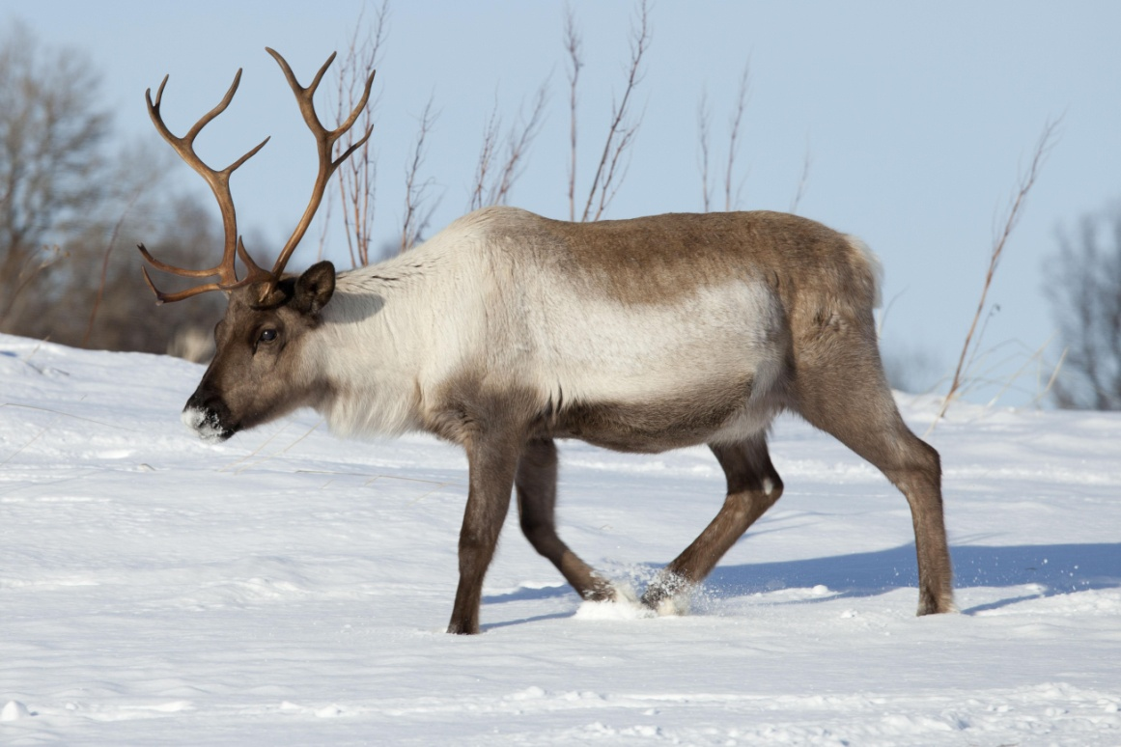
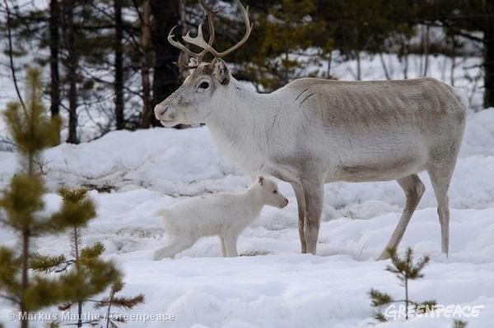
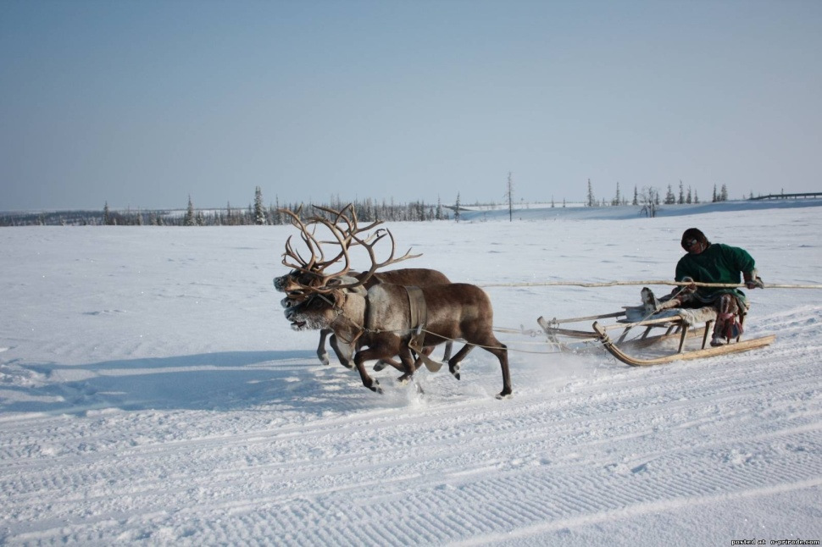
Северный олень - парнокопытное млекопитающее. Ест не только траву и лишайники, но и мелких млекопитающих и птиц.
Широкие копыта позволяют перемещаться по рыхлому снегу и раскапывать его в поисках пищи. Жажду этот олень 9 месяцев в году утоляет снегом. Люди одомашнили северных оленей, а от диких животных отличаются тем, что привыкли к людям и в случае опасности не разбегаются в стороны, а собираются вместе, надеясь на защиту людей. От оленей люди получают молоко, мясо, шерсть, рога, кости, используют их в качестве ездовых животных.

Slide 18
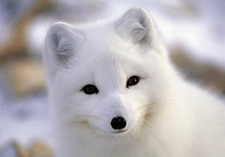
ПЕСЕЦ

Slide 19
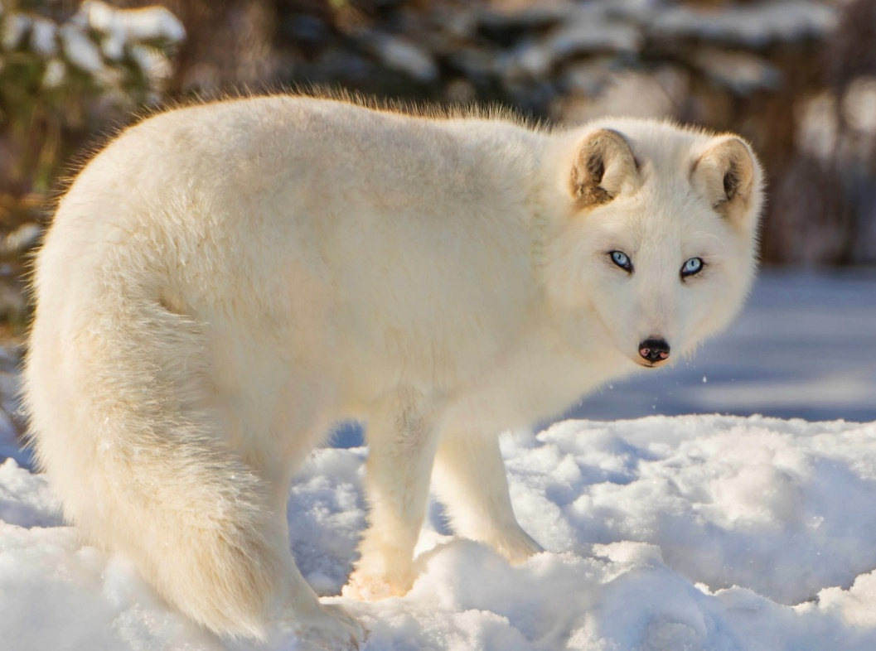
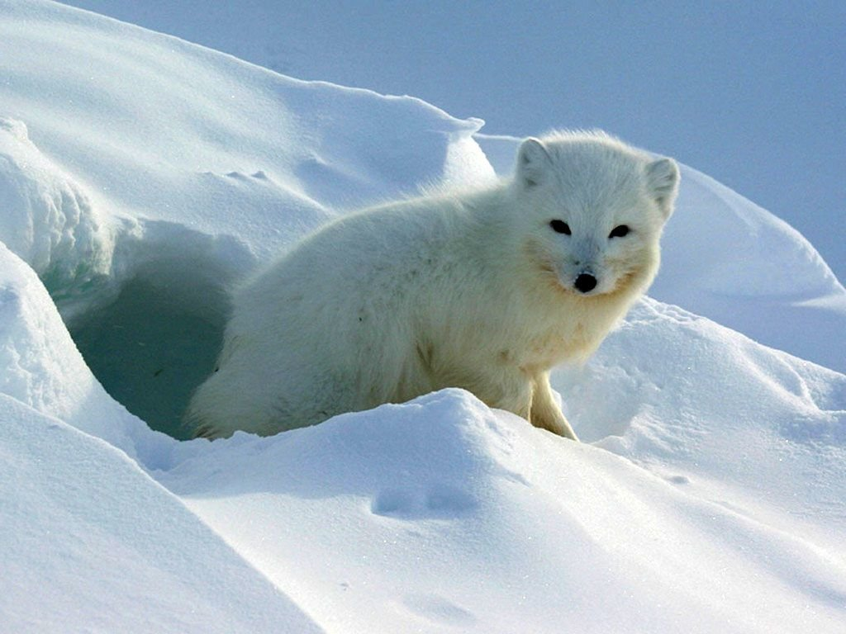
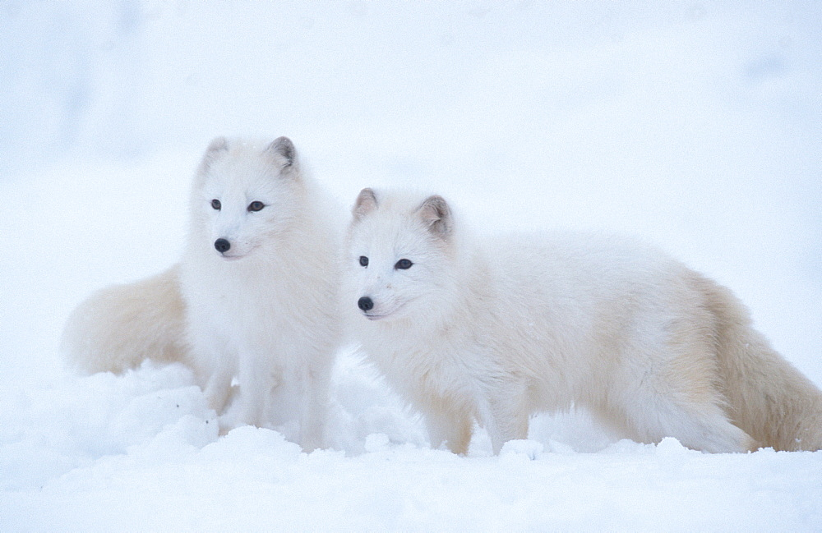
Песец или полярная лисица — небольшое хищное животное, напоминающее лисицу. Основу питания составляют мелкие грызуны, особенно лемминги, а также птицы. Питается как выброшенной на берег, так и добытой рыбой, а также растительной пищей: ягодами (черникой, морошкой), травами, водорослями (морской капустой). У песца хорошо развиты слух и обоняние; несколько слабее — зрение. Голос представляет тявкающий лай.

Slide 20
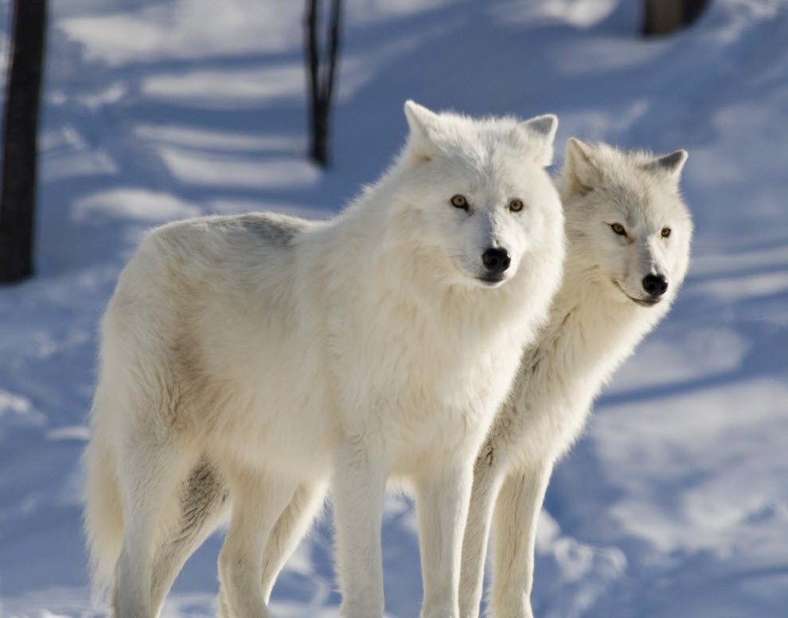
ПОЛЯРНЫЙ ВОЛК

Slide 21
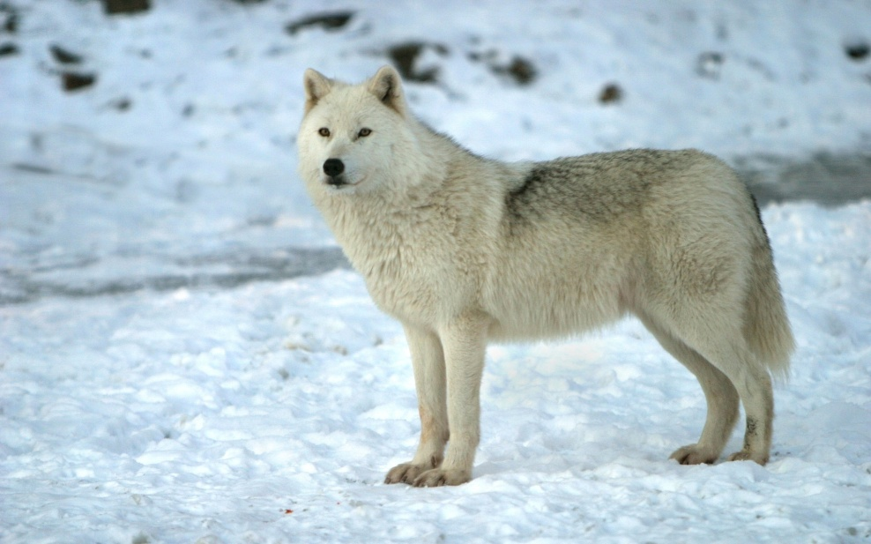
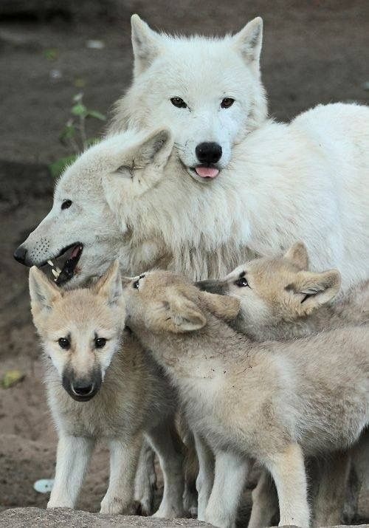
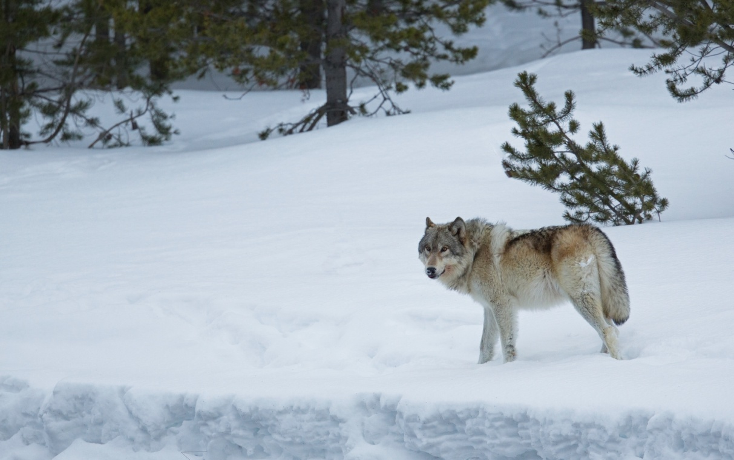
Полярный волк - подвид волка. Обитает на всей территории Арктики и в тундре. Длина без хвоста: 130—150 см. Высота в холке: 80—93 см. Масса: до 85 кг, самки меньше. Продолжительность жизни: около 17 лет.
Чтобы выжить, волк приспособился есть любой корм, который только попадается.

Slide 22
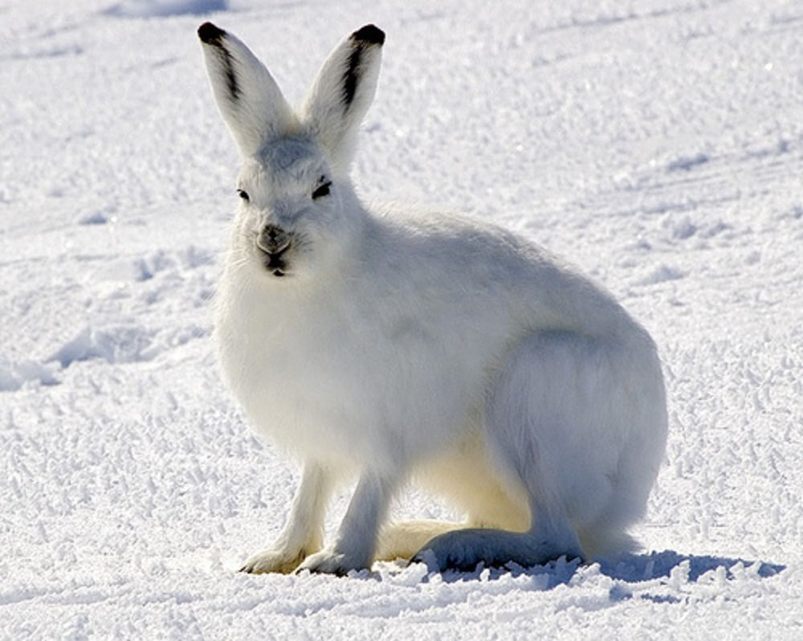
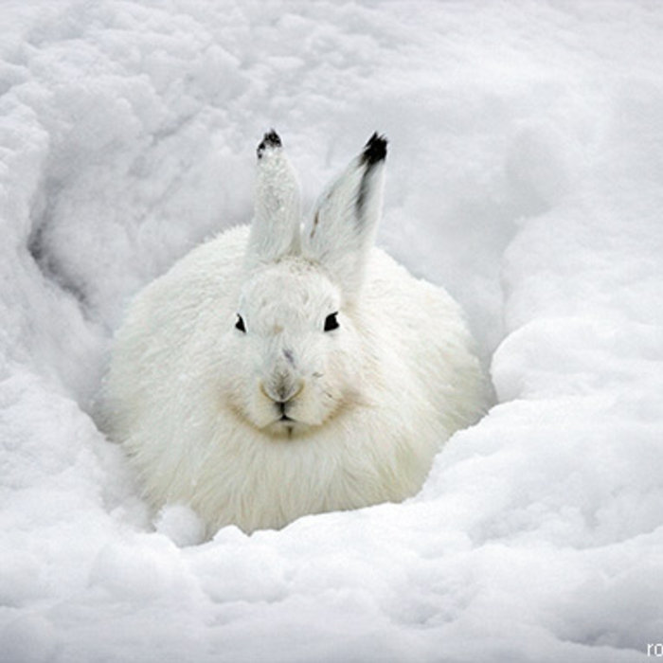
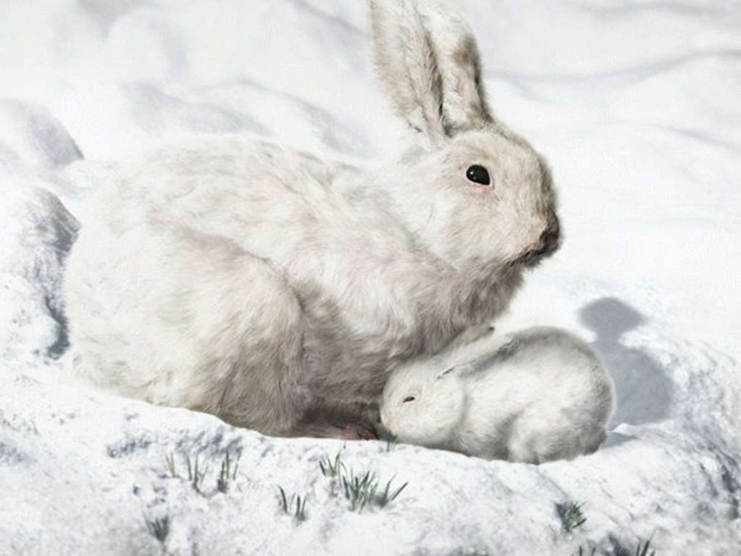
Арктический беляк - заяц, в основном приспособленный к обитанию в полярных и гористых местностях.
В среднем достигает в длину 55 — 70 см, весит около 4 — 5,5 кг. Как и другие зайцы, имеет маленький пушистый хвост (5 см) и длинные, мощные задние лапы, которые позволяют ему прыгать по снегу на большой скорости. Его уши — относительно короткие, это уменьшает отдачу тепла. Обладает мехом, позволяющим ему хорошо переносить холод. На дальнем севере он белый круглый год, лишь с чёрными кончиками ушей.
Это травоядное животное. Арктический беляк в основном питается деревянистыми растениями. Он употребляет в пищу почки, ягоды, листья и траву.

Slide 23
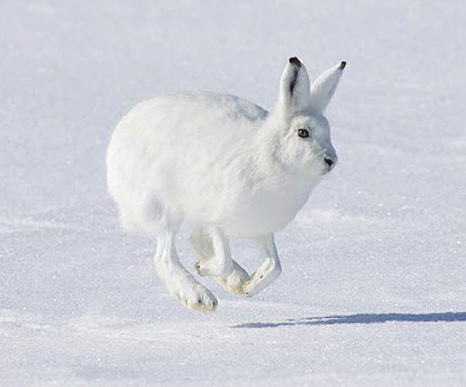
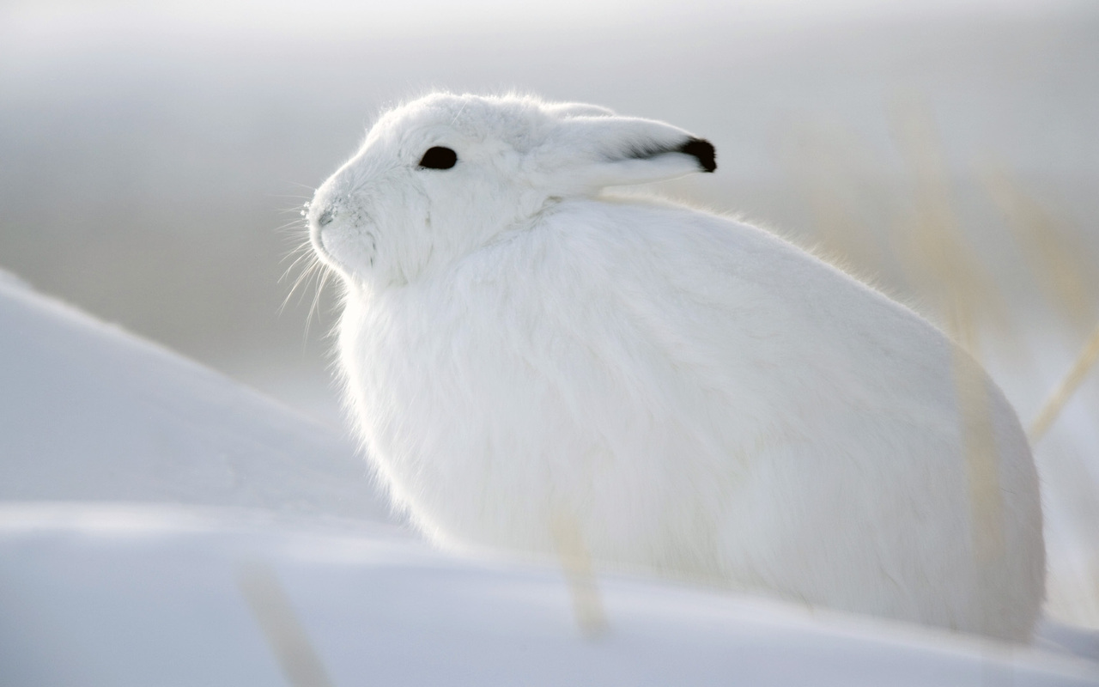
АРКТИЧЕСКИЙ БЕЛЯК

Slide 24
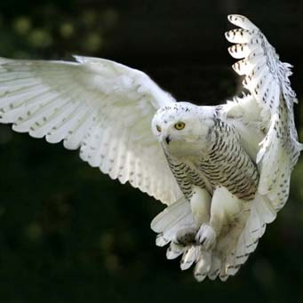
ПОЛЯРНАЯ СОВА

Slide 25
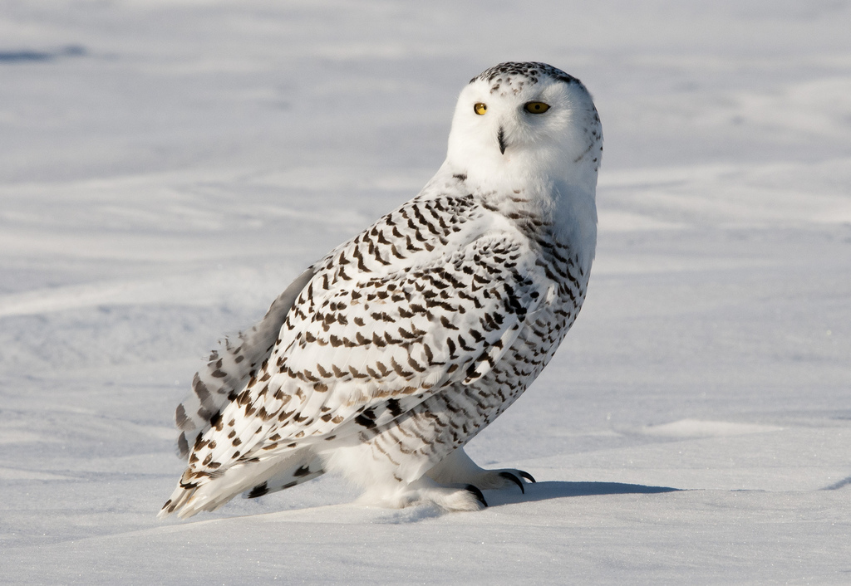
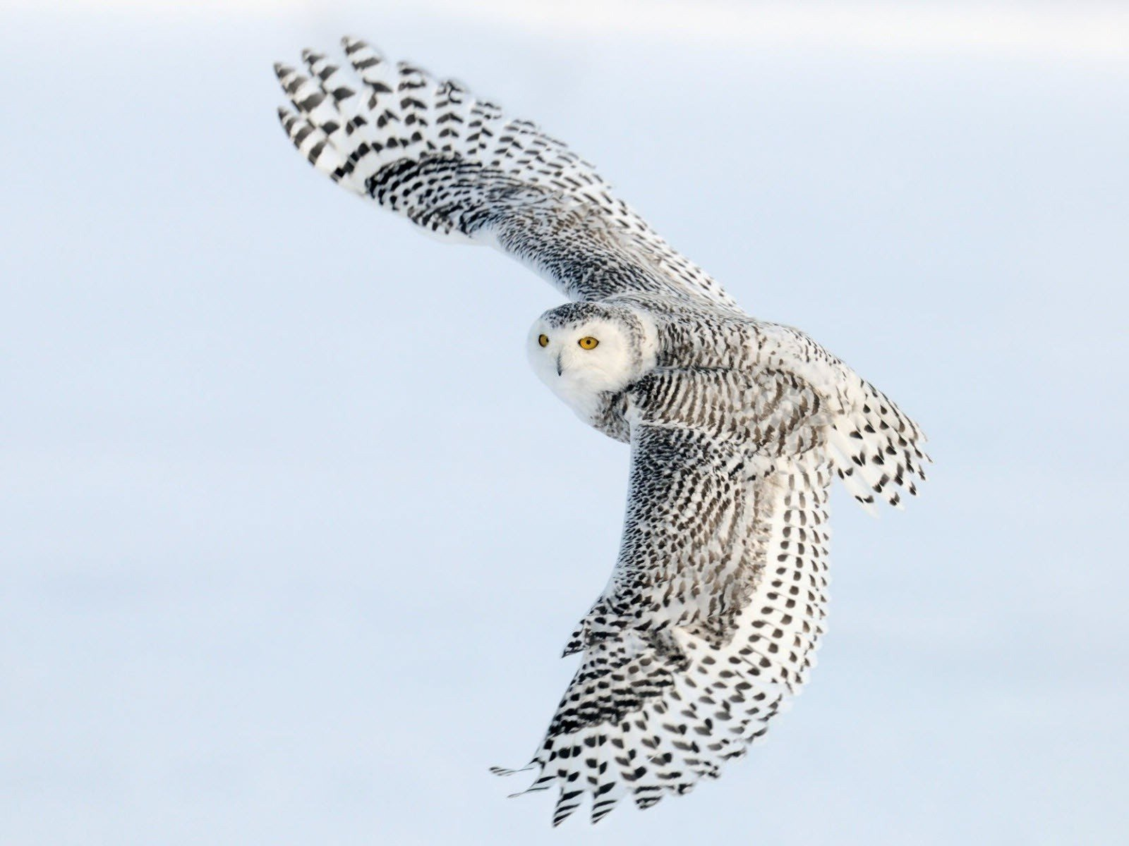
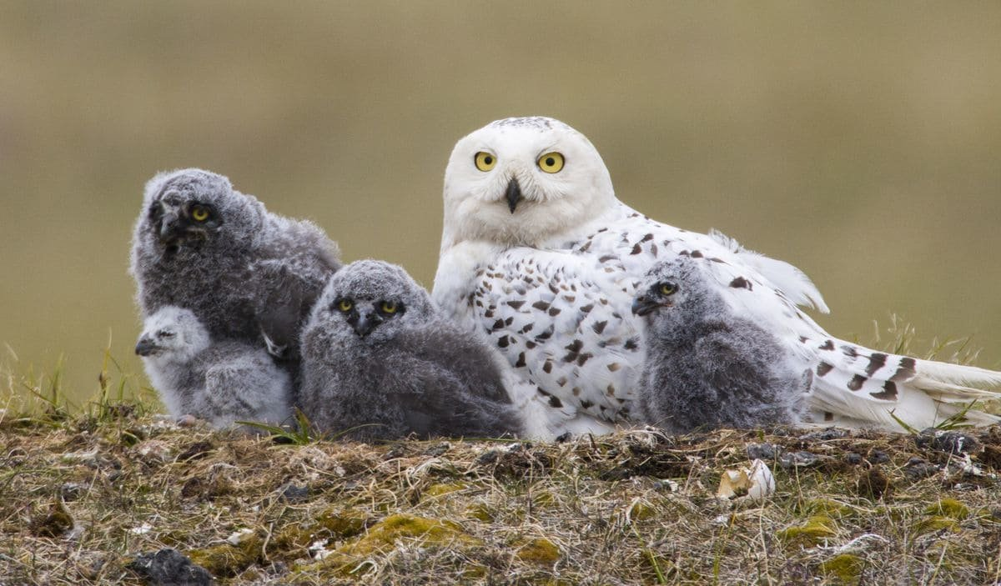
Белая сова или полярная — самая крупная птица в тундре . Основу её питания составляют мышевидные грызуны, в первую очередь лемминги. За год одна сова съедает более 1600 леммингов. Ловит также зайцев, мелких хищников (горностай), птиц (белых куропаток, гусей, уток), не пренебрегает рыбой и падалью. Сова не охотится вблизи гнезда, поэтому птицы охотно селятся поблизости от сов, которые защищают свою территорию от других хищников.

Slide 26
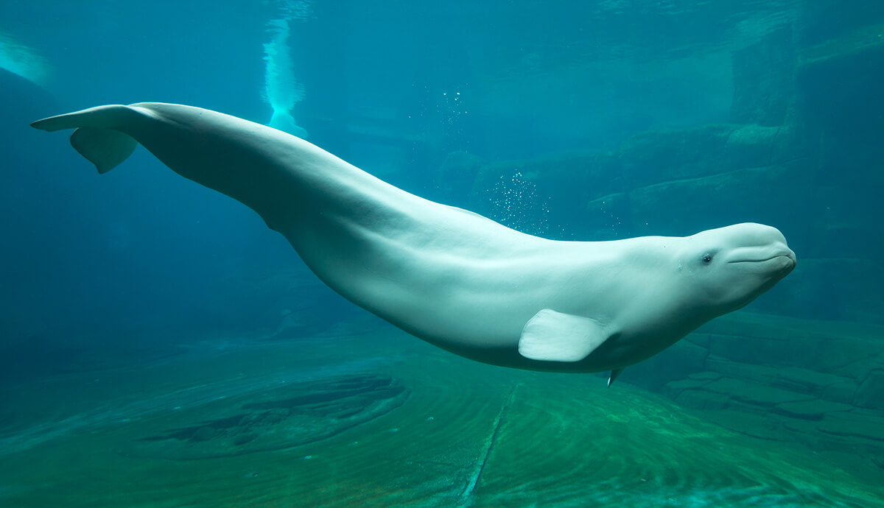
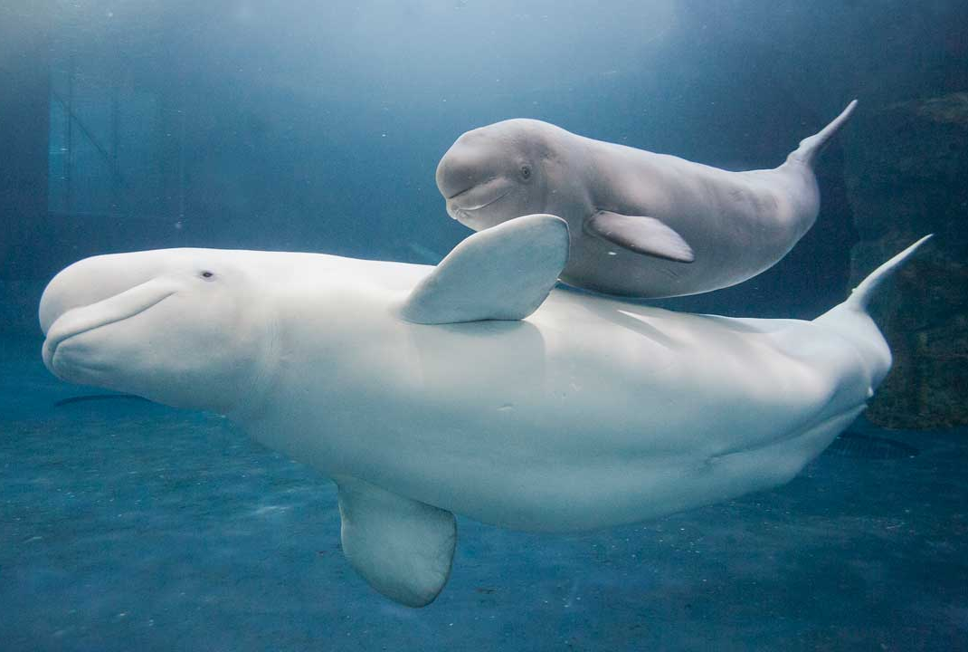
Белуха — среднее звено между дельфином и китом. Внешние формы имеют сильное сходство с дельфином, а вот по крупности напоминает кита. В быту его называют «полярный дельфин». Имеет крупные размеры: самец достигает длины 6 метров, самка — до 5 метров. Масса тела колеблется в диапазоне от 1,5 до 2 тонн. Отличительная черта дельфина белухи – это голова, что не даёт его спутать ни с кем другим. Также он может поворачивать голову, что для китов не свойственно. Плавники на груди овальные, небольших размеров. У белухи, в отличие от дельфинов, отсутствует плавник на спине, потому его ещё называют «бескрылый дельфин». Окрас дельфина белуха разниться и зависит от вековой принадлежности. Только рождённые детёныши имеют синий и тёмно-синий оттенок. Достигшие года особи бледнеют, приобретают серый или светло-серый окрас. Представители популяции в возрасте 3-5 лет имеют чисто белый цвет. Характер и образ жизни белухи Белухам свойственно собираться в стаи. Белуха млекопитающее питается в основном рыбой. Приём пищи производится не захватом тушки, а всасыванием вместе с водой.

Slide 27
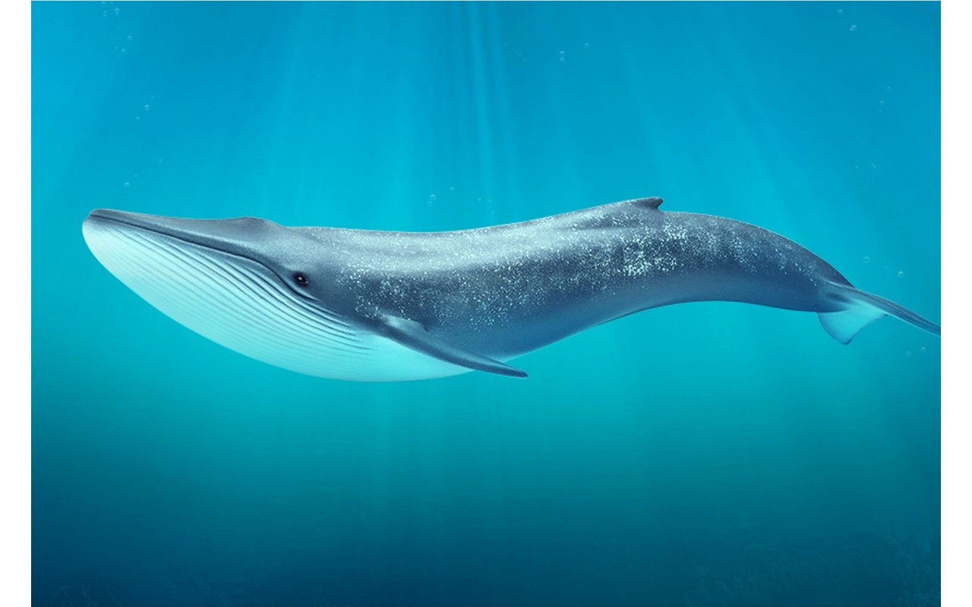
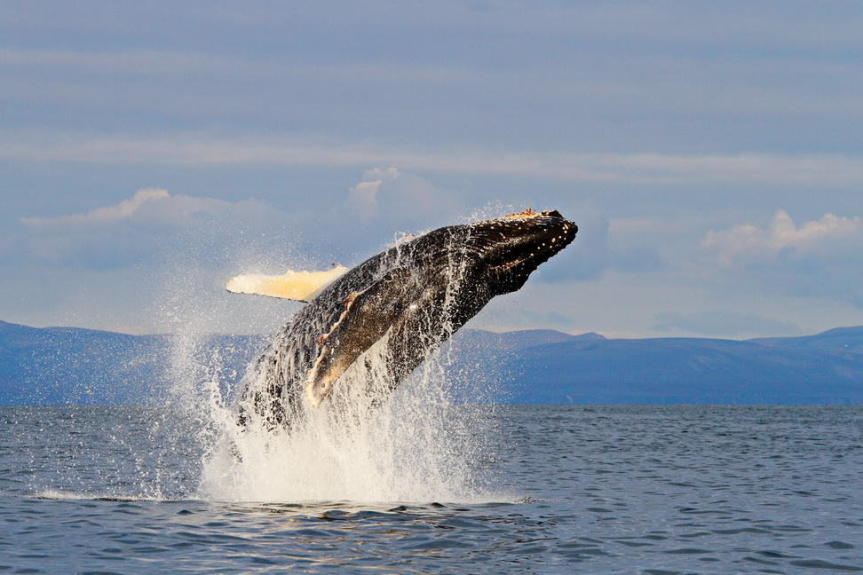
Кит. Размеры китов превышают габариты любого млекопитающего. У всех китообразных тело имеет форму в виде вытянутой капли, которая обеспечивает им легкое скольжение в толще воды. Большая голова с узким и тупым рострумом позволяет киту рассекать воду при плавании. Ноздри смещены ближе к темени, а глаза небольшие относительно тела. Голова переходи в тело без шейного перехвата, к хвосту тело становится более узким. Поворачивается и тормозит млекопитающее с помощью ласт, которые преобразовались из грудных плавников. Функцию мотора выполняет хвост, отличающийся плоской формой, чрезвычайной гибкостью и развитой мускулатурой. На конце хвостового отдела расположены горизонтально расположенные лопасти. Это стадные животные, предпочитающие жить в группах вместе с несколькими десятками или сотнями особей.

Slide 28
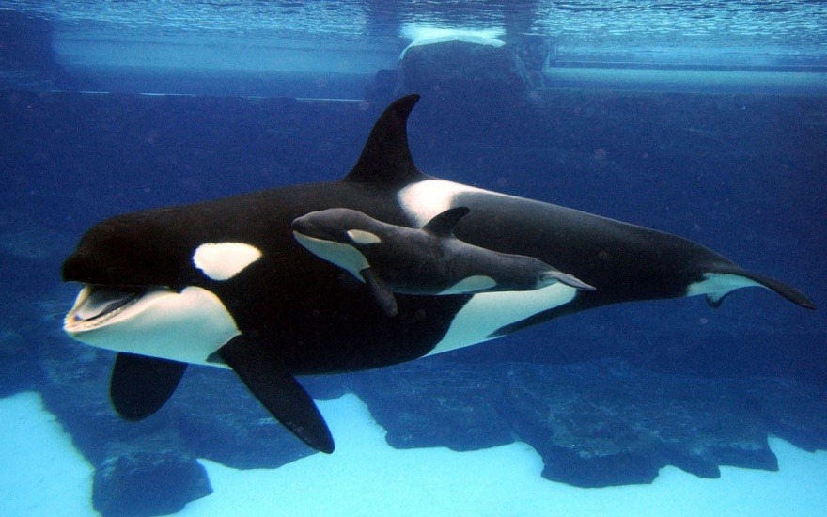
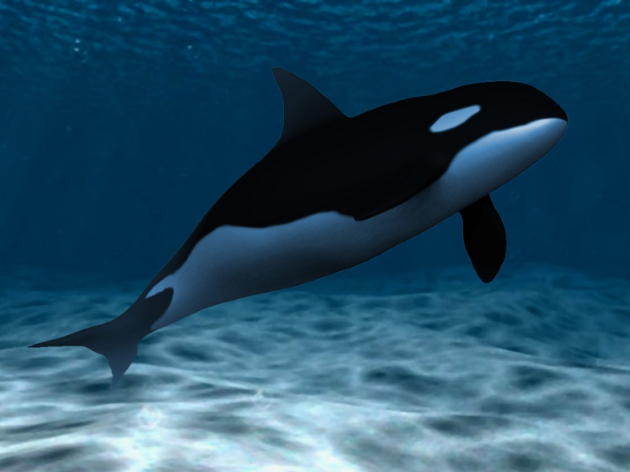
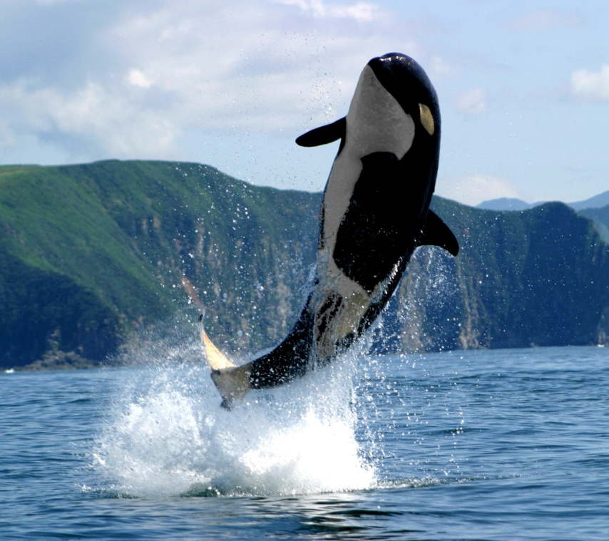
Касатка — крупнейшее плотоядное дельфиновое; отличаются от других дельфиновых контрастным чёрно-белым окрасом. Самцы касаток достигают в длину 10 м и имеют массу до 8 т. Спинной плавник у самцов высокий (до 1,5 м) и почти прямой, а у самок — примерно вдвое ниже и загнут. Голова короткая, уплощенная сверху, без клюва; зубы массивные, длиной до 13 см, приспособленные к разрыванию крупной добычи.
Окраска спины и боков у касатки чёрная, горло белое, на брюхе — белая продольная полоса. Над каждым глазом имеется по белому пятну. В поисках рыбы касатки объединяются в стаи. Обнаруженный косяк рыбы касатки прижимают к берегу или сгоняют в плотный шар у поверхности воды, по очереди ныряют в его середину и глушат рыбу ударами хвоста (карусельный метод). Для охоты на морских львов касатки выпрыгивают на сушу.
Мелких дельфинов касатки загоняют поодиночке или окружая стаю дельфинов силами нескольких групп. При охоте за тюленями или пингвинами, плывущими на льдине, касатки либо подныривают под льдину и бьют по ней, либо, выстроившись в линию, синхронными движениями мощных хвостовых плавников создают направленную высокую волну, которая смывает добычу в море.

Slide 29
Физкультминутка «Пингвин»
На одной ноге постой-ка,
Будто бы пингвинчик стойкий.
А теперь ты походи,
Да смотри не упади!
Крылья кверху поднимай,
А затем опускай!
Покачай головой,
Ты пингвинчик удалой!

Slide 30
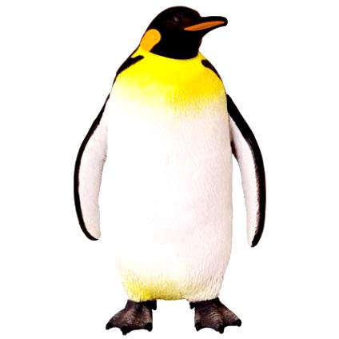
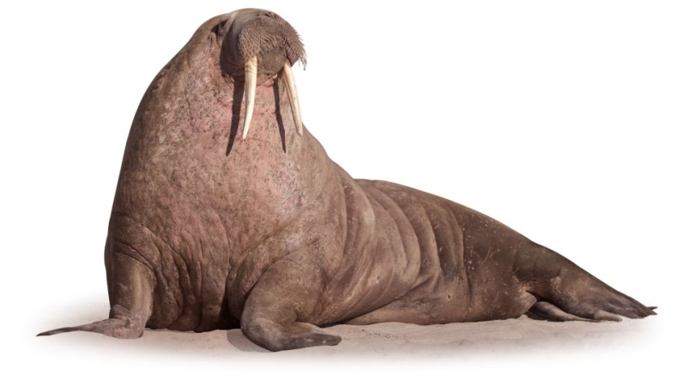
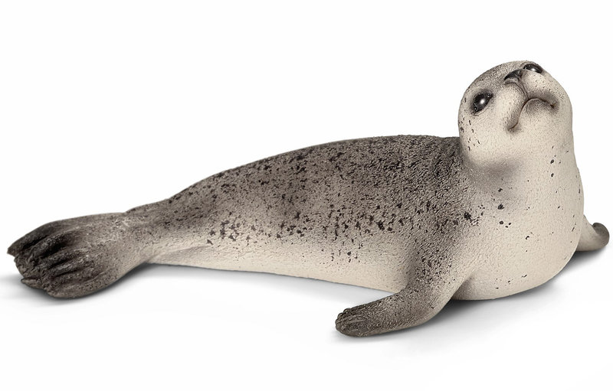
«Отгадай, кто это?»
Неуклюжий и большой,
Только в море он герой,
С клыками острыми, как нож,
Любитель рыбы - бурый...
(Морж)
В Антарктиде кто не знает
Птицу ту, что не летает,
Что ныряет в море с льдин!
Ах, да это же...
(Пингвин)
Может плавать целый день
В ледяной воде... (Тюлень)
Словно царскую корону
Носит он свои рога.
Ест лишайник, мох зелёный,
Любит снежные луга.
(Олень)
Там, где холод, снег и лёд,
Этот дикий зверь живёт.
Он большой, пушистый, белый,
А ещё рыбак умелый.
(Белый медведь)
Мех серебрист. Мышей ловец. С лисою схож, зовут...
(Песец)

Slide 31
«Четвертый лишний»

Slide 34
Северное сияние
СПАСИБО ЗА ВНИМАНИЕ!

